Slide 1


RESERVATION
MOVIE
SYSTEM
영화 예매 시스템

Slide 2

조원
B289032 류경식
B289035 박상학
B489031 서은경

Slide 3
목차
1. 과제 설명
2. 요구 사항 분석
3. ER 다이어그램

Slide 4


과제 설명
설명
고객이 영화를 예매하기 위해 상영정보를 확인하고 영화 티켓을 예매한다.

Slide 5
요구사항 분석
Entity set:
Attribute:
Relationship:
ISA:
고객 은 ID와 이름, 전화번호, 주소를 포함한다.
회원은 고객에 속하고, 회원번호, ID, 전화번호, 이메일, 이름, 주소를 포함한다.
상영관은 상영관 번호, 3D/4D, 좌석을 포함한다.
영화는 제목, 감독, 주연을 포함한다.
영화관은 매장명, 위치, 브랜드를 포함한다.
상영일정에는 상영날짜/시간, 영화정보, 상영관 번호를 포함한다.
티켓은 티켓번호, 예매정보를 포함한다.
포인트는 카드번호와 적립금을 포함한다.

Slide 6
요구사항 분석
Entity set:
Attribute:
Relationship:
ISA:
상영일정은 상영관을 배정하고, 상영관은 영화를 상영한다.
상영관은 영화관 안에 위치한다..
고객은 티켓을 예매하고, 티켓은 상영일정에 따라 할당된다.
회원인 고객은 포인트를 적립할 수 있다.

Slide 7

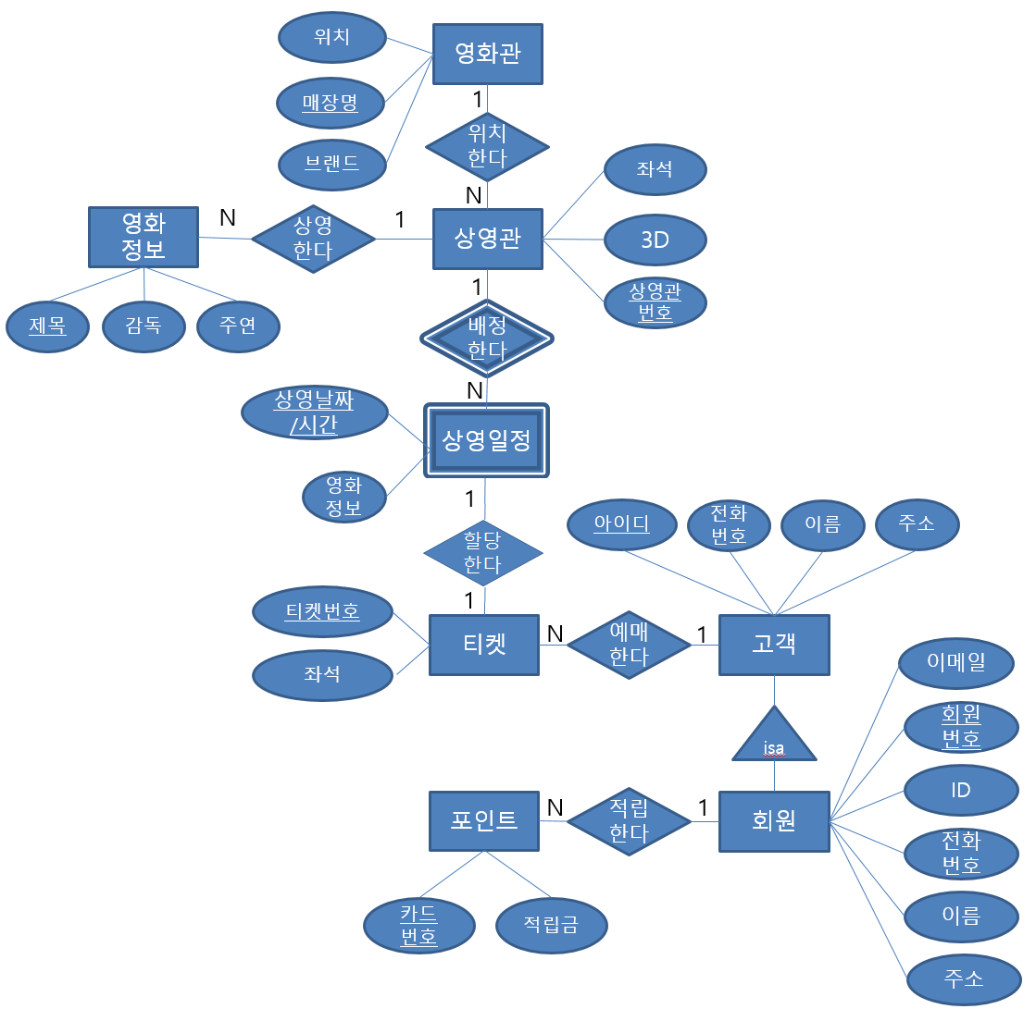
ER 다이어그램

Slide 8
ER 다이어그램
위치
영화관
매장명
1
위치한다
브랜드
좌석
N
영화
정보
N
상영한다
1
상영관
3D
1
상영관
번호
제목
감독
주연
배정
한다
상영날짜/시간
N
상영일정
영화정보

Slide 9
상영날짜/시간
상영일정
영화정보
1
아이디
전화번호
이름
주소
할당한다
티켓번호
1
티켓
N
예매한다
1
고객
좌석
이메일
isa
회원
번호
ID
포인트
N
적립한다
1
회원
전화
번호
카드
번호
적립금
이름
주소

Slide 10
Q & A

